Slide 1








Thơ:
Mùa hè của em

Slide 2
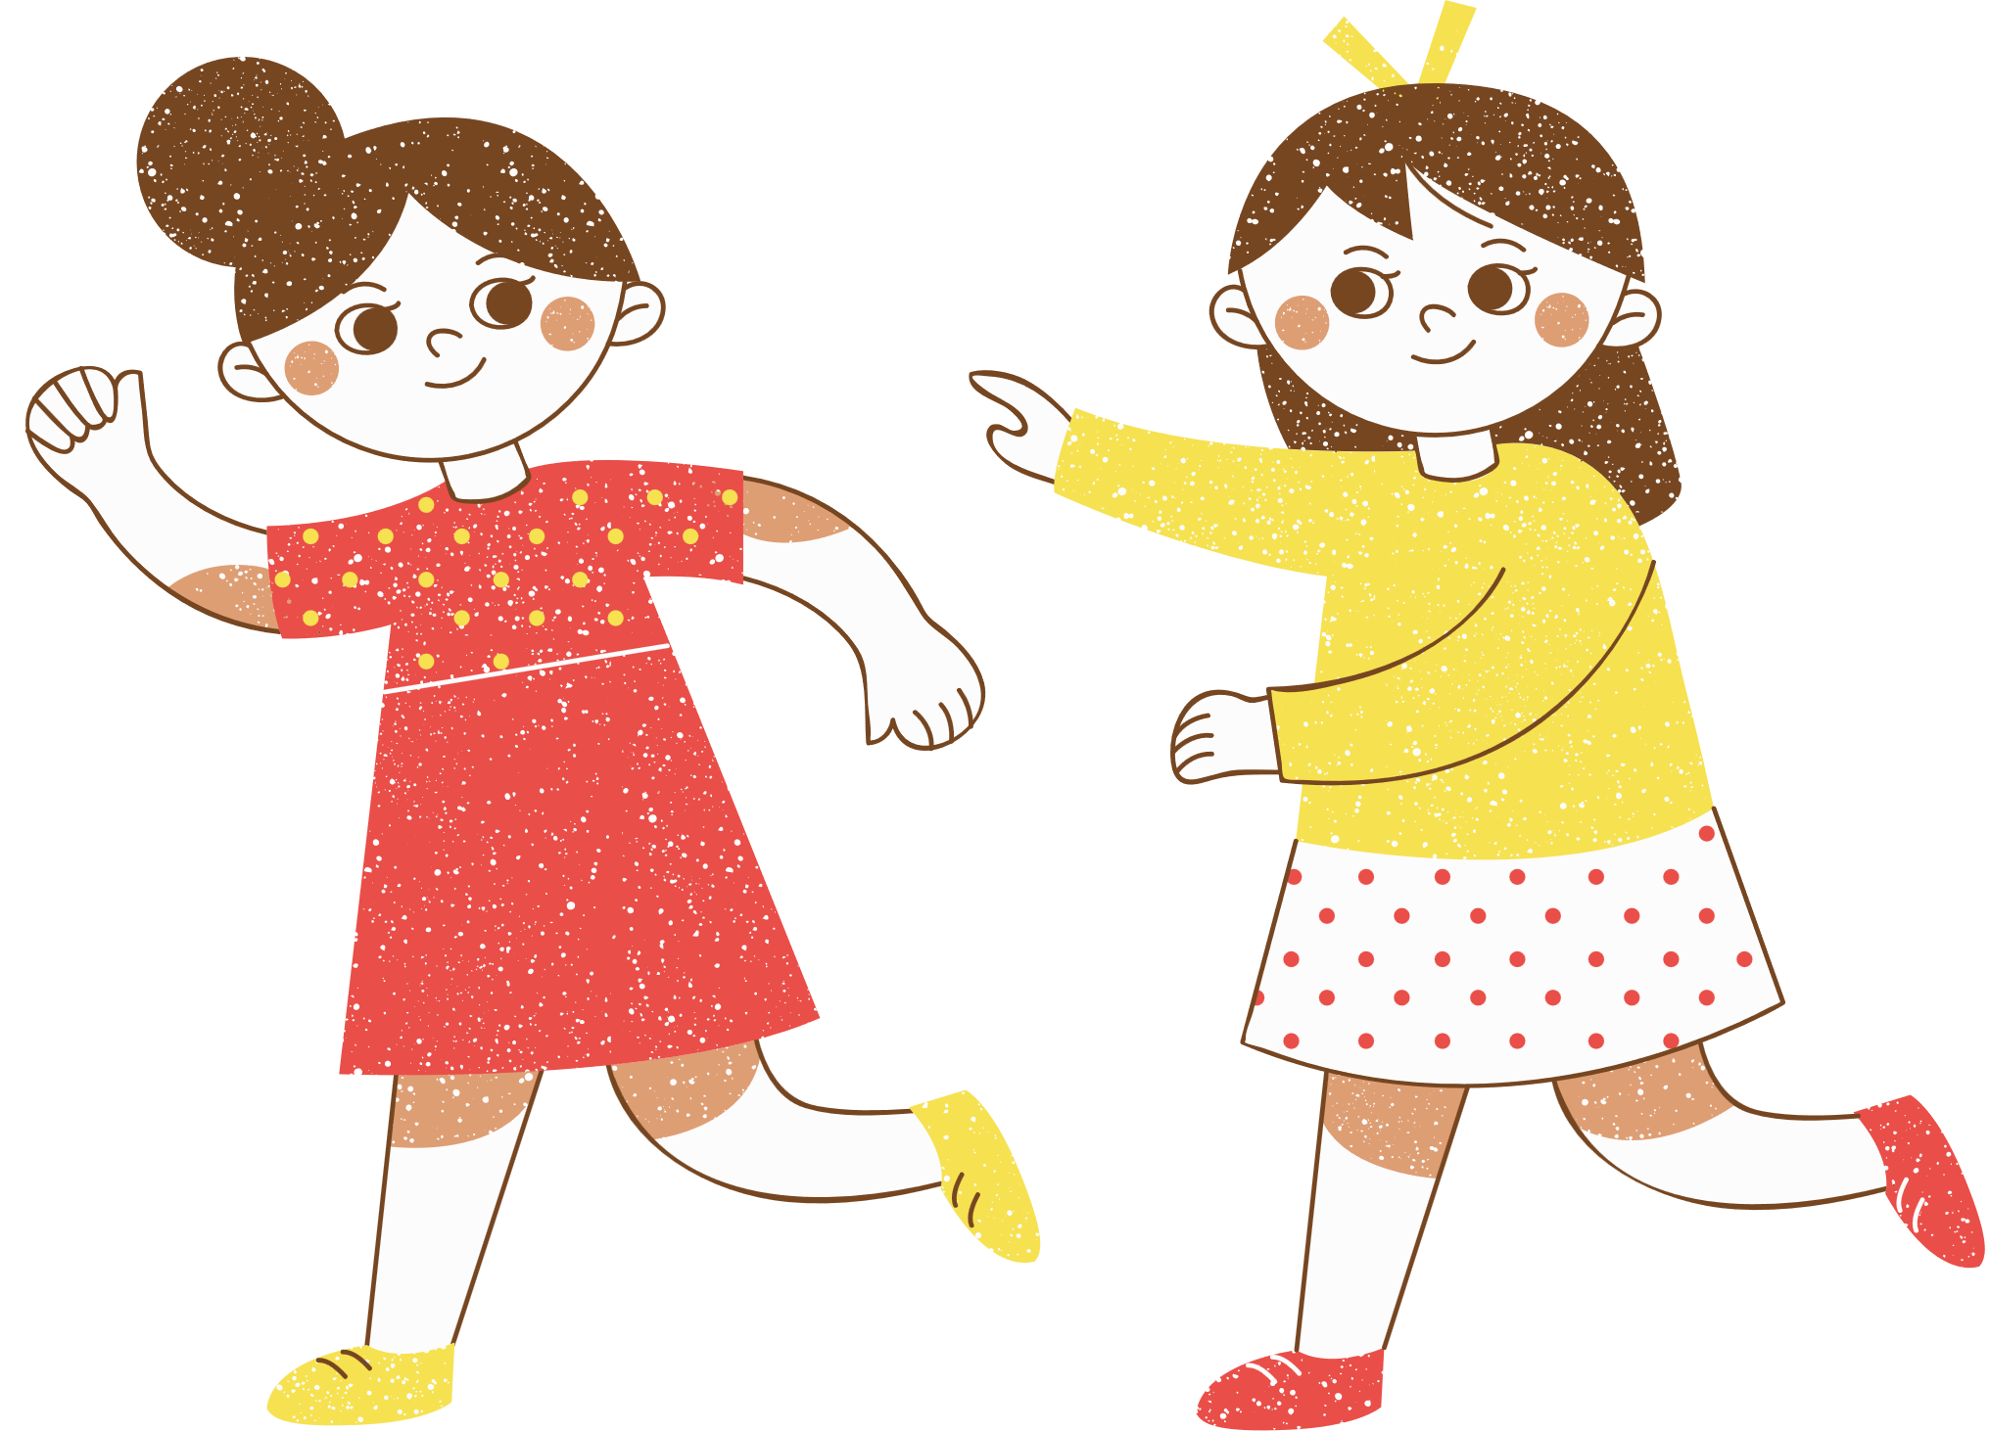

Gió thổi qua tà áo
Thì có làm sao đâu
Nó chạy chơi đấy mà
Là cơn gió mùa hè
Nấp trong tà áo em.

Slide 3








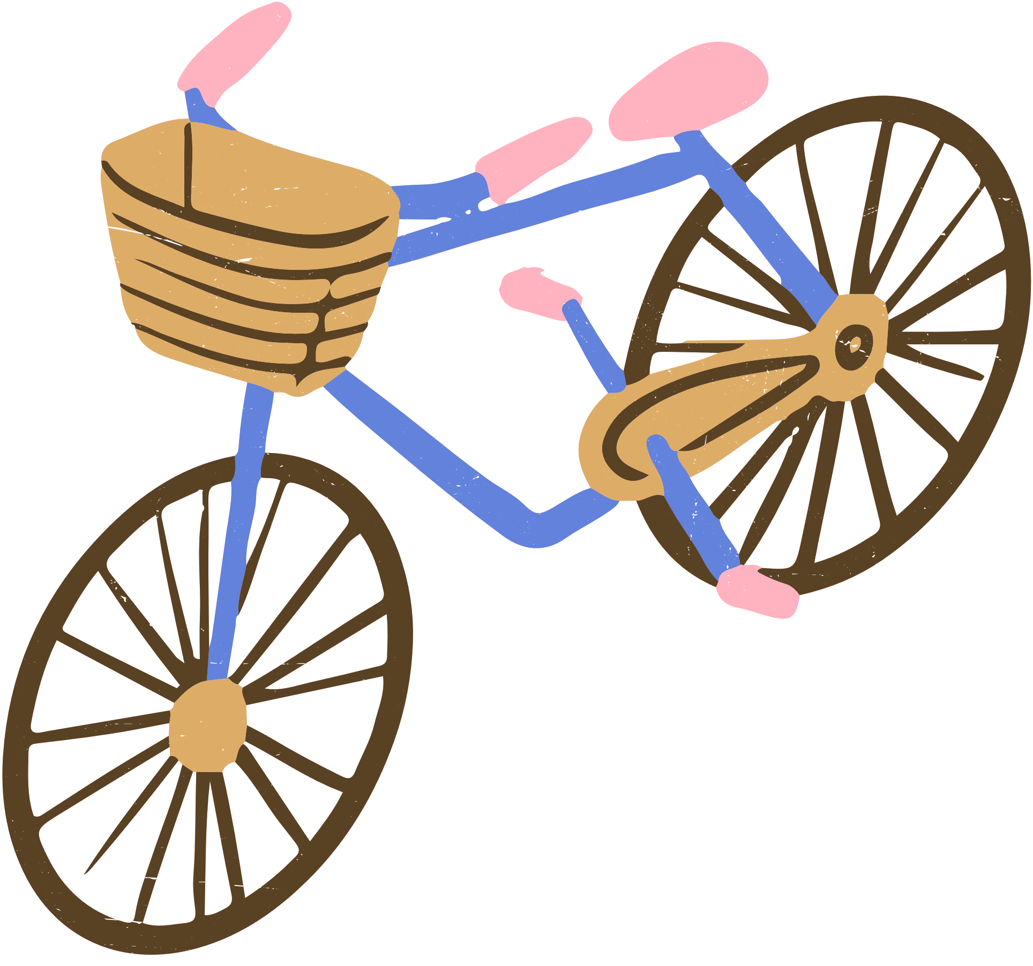
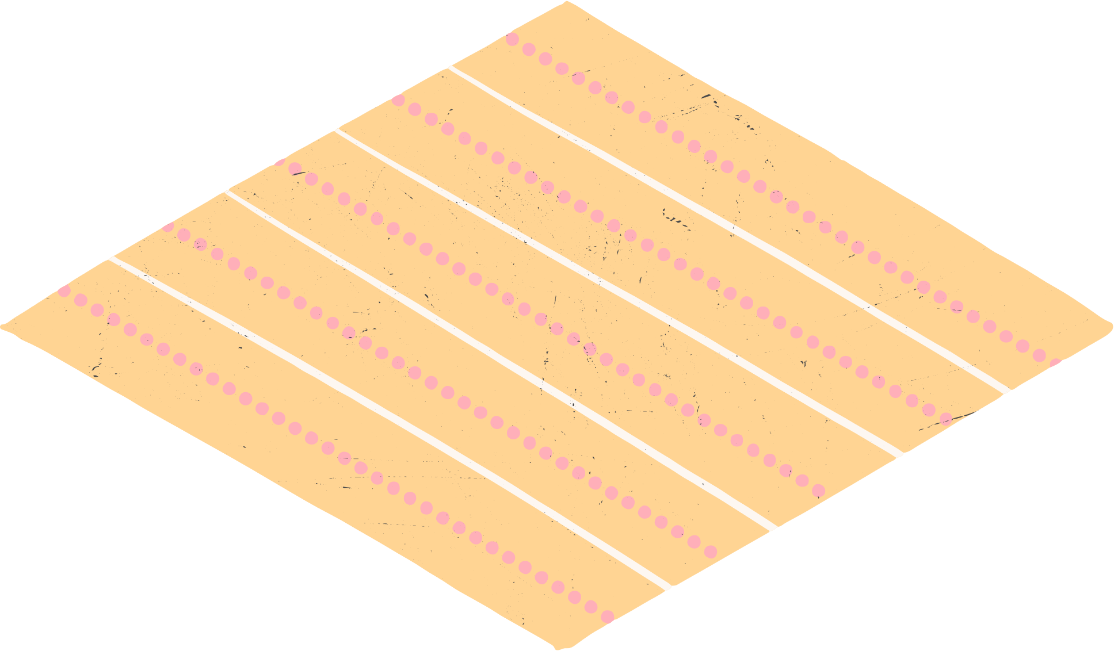
Mưa rơi trên mái tóc
Thì có làm sao đâu
Nó đùa vui đấy mà
Là giọt mưa mùa hè
Rúc vào trong tóc em.

Slide 4


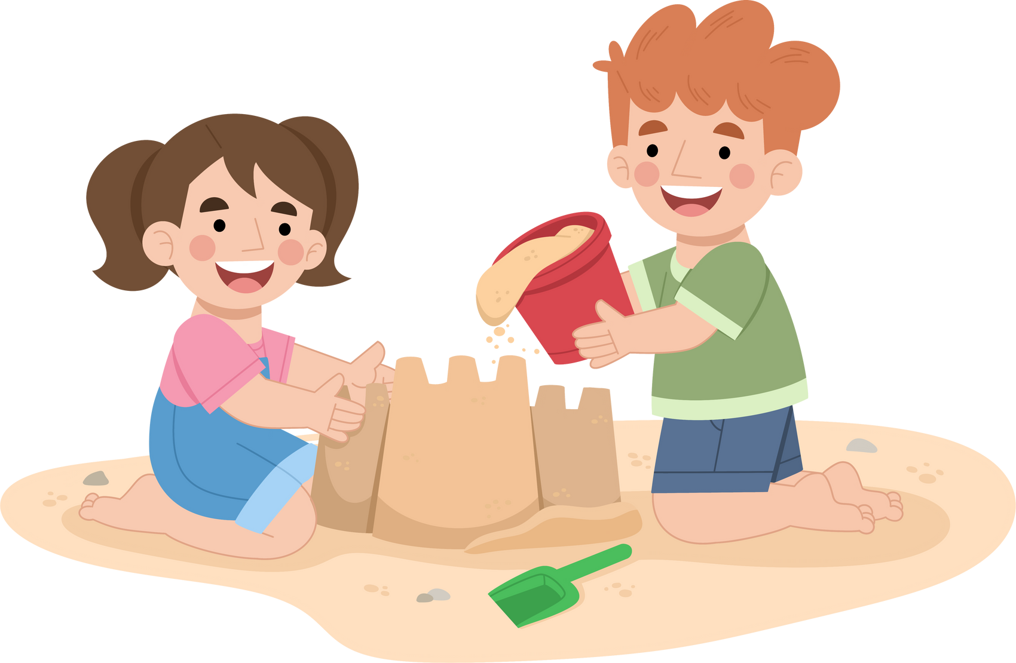
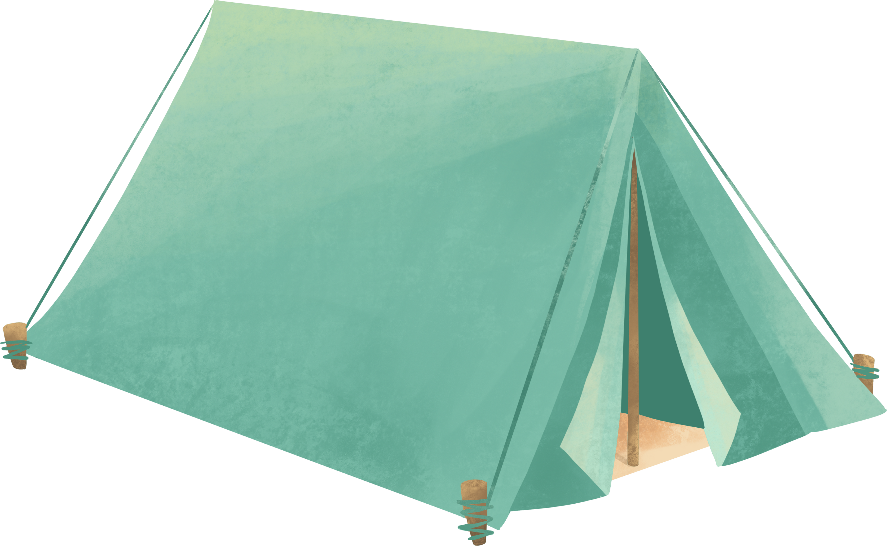

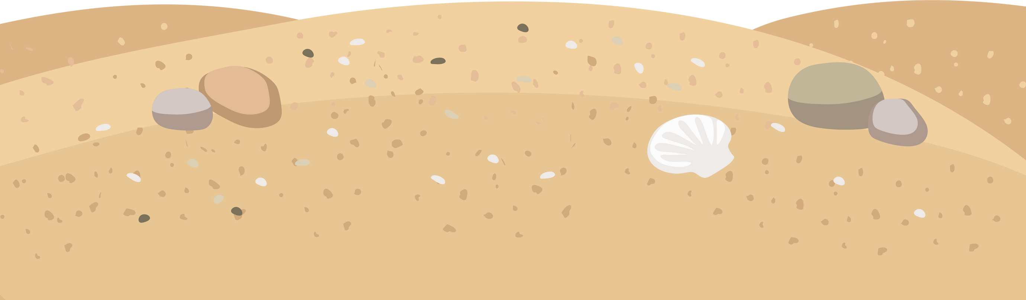

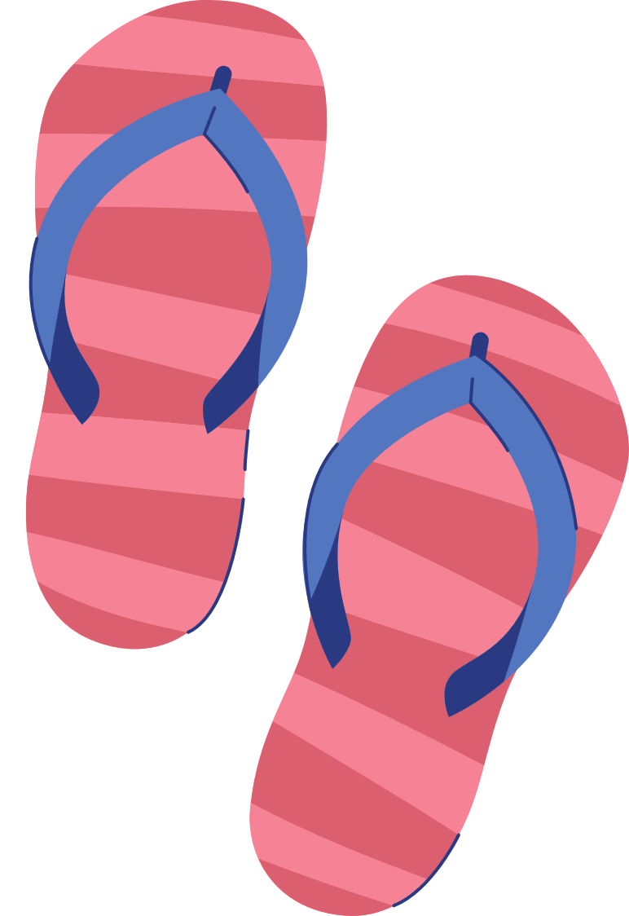

Dép em cát đong đầy
Thì có làm sao đâu
Chỉ cần em nghiêng dép
Là cát như dòng nước
Chạy ào qua chân em.

Slide 5
Bé hãy cùng học thuộc
bài thơ nhé!

